Slide 1

BeeGo!
Планирование маршрутов
выездных инженеров
Кейс «Билайн Бизнес» · демонстрация рабочего прототипа
Notes:
Источник задачи: 3. Билайн Бизнес.pdf. Демо рассчитано на 5–7 минут.

Slide 2

Задача диспетчера
205 заявок за один день
3 независимых участка
бригада = один инженер
Нужно соблюсти навыки, тип транспорта, смену и клиентское окно начала работы. Аварийная заявка требует пересчёта плана.
02
Notes:
Расшифровка постановщика: три региона планируются независимо; старт каждого инженера — офис региона. Завершение работы допускается после конца окна, но внутри смены.

Slide 3
Как строится проверенный план
Импорт и проверка
CSV / JSON / XLSX, координаты или подтверждённый адрес
Расчёт
Valhalla и транспортный индекс → OR-Tools → точные маршруты
Публикация
Независимый валидатор подтверждает окна, смены и ресурсы
03
Notes:
Новый план публикуется только при EXACT_VALID и validation.status=VALID. Источники: код algorithm/src/beeline_planning и site/scripts/exact-plan-runner.mjs.

Slide 4
Проверенный результат
205 / 205
206 / 206
заявок в исходном плане
после аварийного события
FCFS: 101 / 205 заявок, 35 активных маршрутов. Сравниваем и покрытие, и пробег: базовый план выполнил меньше работ.
04
Notes:
Проверка: site/scripts/verify-algorithm-integration.mjs. Исходный и событийный планы используют 32 активных маршрута, статус EXACT_VALID. FCFS: 1130 км. Не заявлять математически доказанный глобальный оптимум.

Slide 5
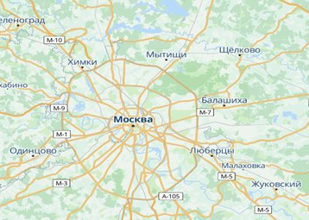
Сценарий показа
1. Открыть день и карту
2. Построить и проверить план
3. Открыть маршрут и объяснение
4. Добавить аварию, сравнить изменения
5. Показать FCFS и метрики
05
Notes:
При живом показе открыть сам сайт и пройти шаги по порядку. Целевое время 5–7 минут, как в ТЗ.

Slide 6
Готовность стенда
Один точный расчёт одновременно
Остальные посетители продолжают смотреть сайт. При попытке расчёта получают сообщение ожидания и HTTP 429.
Стартовая конфигурация: 8 vCPU, 32 ГБ RAM, 160 ГБ NVMe. Публичный стенд требует отдельной проверки Valhalla, внешних данных и фактической нагрузки.
06
Notes:
Рекомендация по серверу является оценкой до нагрузочного замера. Подробности: deploy/README_RU.md. Не запускать несколько процессов Node API без распределённой блокировки.

